Slide 1

STRUKTUR DATA (10) tree manipulation

Slide 2
Tree
Kumpulan node yang saling terhubung satu sama lain dalam suatu kesatuan yang membentuk layakya struktur sebuah pohon.
Struktur pohon adalah suatu cara merepresentasikan suatu struktur hirarki (one-to-many) secara grafis yang mirip sebuah pohon, walaupun pohon tersebut hanya tampak sebagai kumpulan node-node dari atas ke bawah.
Suatu struktur data yang tidak linier yang menggambarkan hubungan yang hirarkis (one-to-many) dan tidak linier antara elemen-elemennya.

Slide 3
Tree (2)
Tree Statik : isi node-nodenya tetap karena bentuk pohonnya sudah ditentukan.
Tree Dinamik : isi nodenya berubah-ubah karena proses penambahan (insert) dan penghapusan (delete)

Slide 4
Node Root
Node root dalam sebuah tree adalah suatu node yang memiliki hiarki tertinggi dan dapat juga memiliki node-node anak. Semua node dapat ditelusuri dari node root tersebut.
Node root adalah node khusus yang tercipta pertama kalinya.
Node-node lain di bawah node root saling terhubung satu sama lain dan disebut subtree

Slide 5
Implementasi Tree
Contoh penggunaan struktur pohon :
  Silsilah keluarga
  Parse Tree (pada compiler)
  Struktur File
  Pertandingan

Slide 6
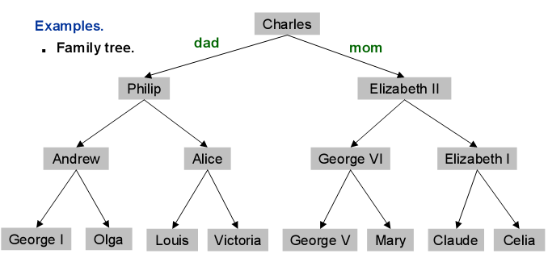
Tree Example

Slide 7
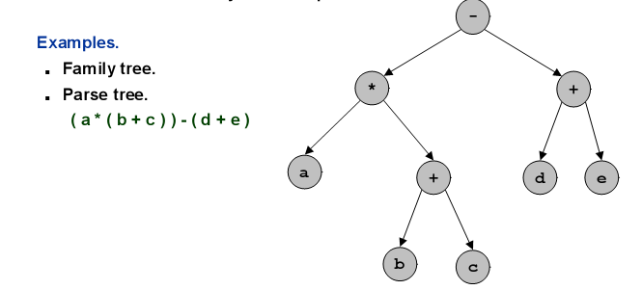
Tree Example

Slide 8
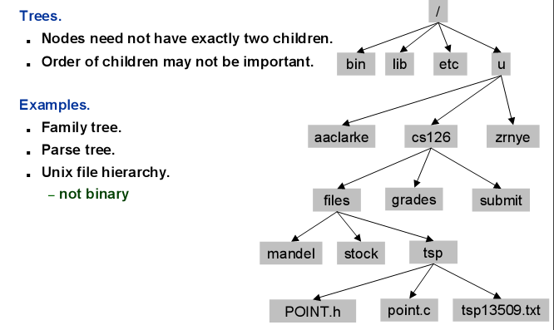
Tree Example

Slide 9
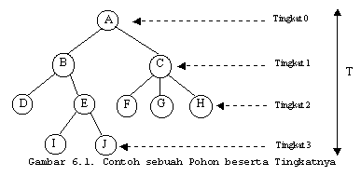
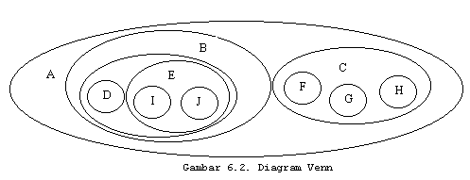
Representasi Tree

Slide 10
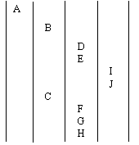
Representasi Tree
Notasi Tingkat
Notasi Kurung
  (A(B(D,E(I,J)),C(F,G,H)))

Slide 11
Latihan
Buat diagram venn dan notasi kurung
X
Y
R
S
Q
T
U
W
Z
P
M
N

Slide 12
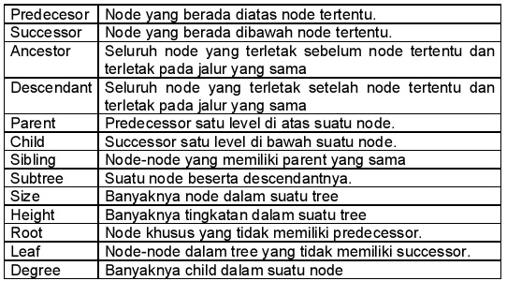
Terminologi Tree

Slide 13
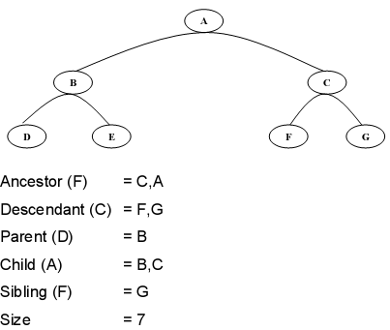
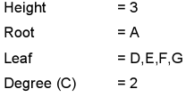
Sebuah Tree

Slide 14
Jenis Tree
Binary Tree
  Suatu tree dengan syarat bahwa tiap node hanya boleh memiliki maksimal dua subtree dan kedua subtree tersebut harus terpisah.
  Tiap node dalam binary tree hanya boleh memiliki paling banyak dua child.

Slide 15
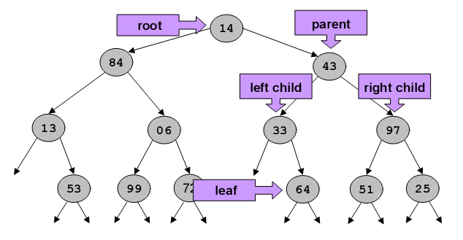
Binary Tree (2)

Slide 16
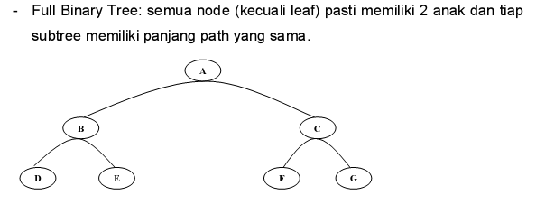
Binary Tree

Slide 17
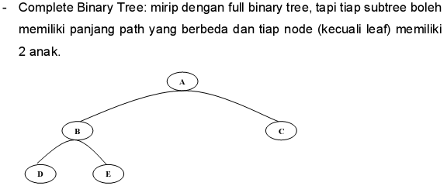
Binary Tree

Slide 18
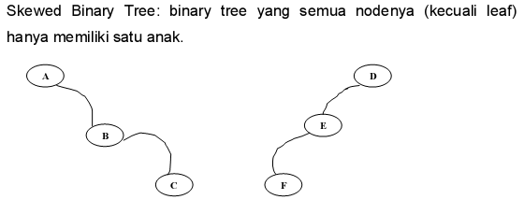
Binary Tree

Slide 19
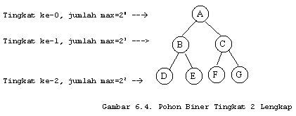
Node pada binary tree
Jumlah maksimum node pada setiap tingkat adalah 2^{n}
Node pada binary tree maksimum berjumlah 2^{n}-1

Slide 20
Implementasi Program
Tree dapat dibuat dengan menggunakan linked list secara rekursif.
Linked list yang digunakan adalah double linked list non circular
Data yang pertama kali masuk akan menjadi node root.
Data yang lebih kecil dari data node root akan masuk dan menempati node kiri dari node root, sedangkan jika lebih besar dari data node root, akan masuk dan menempati node di sebelah kanan node root.

Slide 21
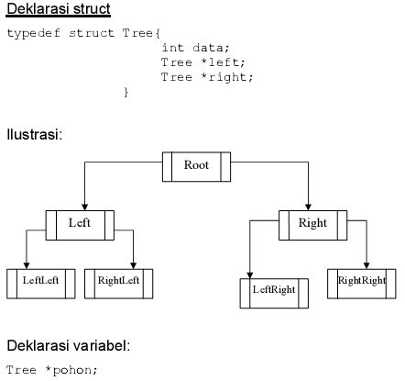
Implementasi Program

Slide 22
Operasi-operasi Tree
Create: membentuk sebuah tree baru yang kosong.
  pohon = NULL;
Clear: menghapus semua elemen tree.
  pohon = NULL;
Empty: mengetahui apakah tree kosong atau tidak
  int isEmpty(Tree *pohon){
    if(pohon == NULL) return 1;
    else return 0;
  }

Slide 23
Operasi-operasi Tree
Insert: menambah node ke dalam Tree secara rekursif. Jika data yang akan dimasukkan lebih besar daripada elemen root, maka akan diletakkan di node sebelah kanan, sebaliknya jika lebih kecil maka akan diletakkan di node sebelah kiri. Untuk data pertama akan menjadi elemen root.
Find: mencari node di dalam Tree secara rekursif sampai node tersebut ditemukan dengan menggunakan variable bantuan ketemu. Syaratnya adalah tree tidak boleh kosong.
Traverse: yaitu operasi kunjungan terhadap node-node dalam pohon dimana masing-masing node akan dikunjungi sekali.
Count: menghitung jumlah node dalam Tree
Height : mengetahui kedalaman sebuah Tree
Find Min dan Find Max : mencari nilai terkecil dan terbesar pada Tree
Child : mengetahui anak dari sebuah node (jika punya)

Slide 24
Jenis Transverse
  PreOrder: cetak node yang dikunjungi, kunjungi left, kunjungi right
  InOrder: kunjungi left, cetak node yang dikunjungi, kunjungi right
  PostOrder: kunjungi left, kunjungi right, cetak node yang dikunjungi

Slide 25
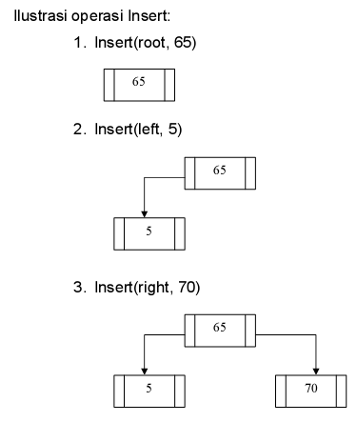
Ilustrasi Insert

Slide 26
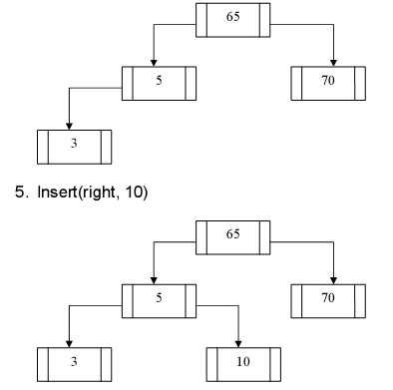
Ilustrasi Insert
4. insert(left,3)

Slide 27
Recursive Insert
void tambah(Tree **root,int databaru){
if((*root) == NULL){
Tree *baru;
baru = new Tree;
baru->data = databaru;
baru->left = NULL;
baru->right = NULL;
(*root) = baru;
(*root)->left = NULL;
(*root)->right = NULL;
}
else if(databaru < (*root)->data)
tambah(&(*root)->left,databaru);
else if(databaru > (*root)->data)
tambah(&(*root)->right,databaru);
else if(databaru == (*root)->data)
printf("Data sudah ada!");
}

Slide 28
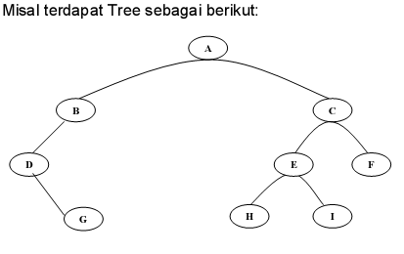
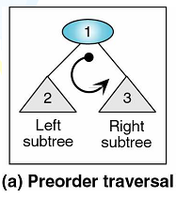
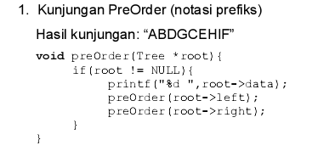
Ilustrasi Kunjungan

Slide 29
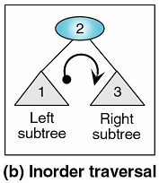
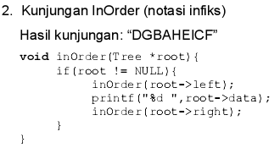
Ilustrasi Kunjungan

Slide 30
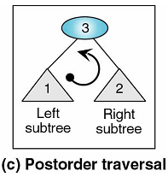
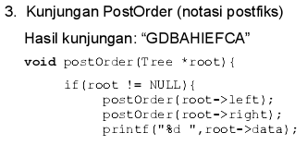

Ilustrasi Kunjungan

Slide 31
Ilustrasi Kunjungan
Kunjungan LevelOrder
Hasil kunjungan: “ABCDEFGHI”
Algoritma:
  Siapkan antrian yang kosong
  Inisialisasi: masukkan root ke dalam antrian
  Iterasi: selama Antrian tidak kosong, lakukan:
    Kunjungi elemen pada antrian
    Masukkan node->kiri dan node->kanan ke dalam antrian asal node tersebut tidak NULL.
    Keluarkan elemen pertama pada antrian

Slide 32
Level Order
Masukkan root ke antrian
Antrian : 1
-Kunjungi root (1), masukkan node kiri dan kanan
Antrian : 1, 2, 3
-Keluarkan antrian terdepan (node 1)
Antrian : 2, 3
-Kunjungi node 2, masukkan 4 dan 5
Antrian : 2, 3, 4, 5
-Keluarkan node terdepan (node 2)
Antrian : 3, 4, 5
-Kunjungi node 3, masukkan 6 dan 7
Antrian : 3, 4, 5, 6, 7
-Keluarkan antrian terdepan (node 3)
Antrian : 4, 5, 6, 7
-Kunjungi node 4, tidak ada anak, keluarkan (4)
-Kunjungi node 5, tidak ada anak, keluarkan (5)
-Kunjungi node 6, tidak ada anak, keluarkan (6)
-Kunjungi node 7, tidak ada anak, keluarkan (7)
1
2
3
4
5
6
7

Slide 33
Level Order pseudocode
void LevelOrder(Tree *root)
{
Queue queue;
Enqueue(queue,root);
while(isEmpty(queue) != 1)
{
Tree n = GetQueue(); //visit
print(n->data);
if(n->left!=NULL)
Enqueue(n->left); //Enqueue if exists
if(n->right!=NULL)
Enqueue(n->right); //Enqueue if exists
Dequeue(queue); //out
}
}

Slide 34
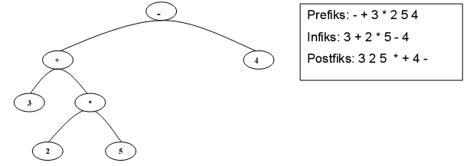
Contoh implementasi
Misalkan suatu ekspresi berikut: 3 + 2 * 5 – 4

Slide 35
Searching in Tree
Tree *cari(Tree *root,int data){
if(root==NULL) return NULL;
else if(data < root->data) return (cari(root->left,data));
else if(data > root->data) return (cari(root->right,data));
else if(data == root->data) return root;
}
Pencarian dilakukan secara rekursif, dimulai dari node root, jika data yang dicari lebih kecil daripada data node root, maka pencarian dilakukan di sub node sebelah kiri, sedangkan jika data yang dicari lebih besar daripada data node root, maka pencarian dilakukan di sub node sebelah kanan, jika data yang dicari sama dengan data suatu node berarti kembalikan node tersebut dan berarti data ditemukan.

Slide 36
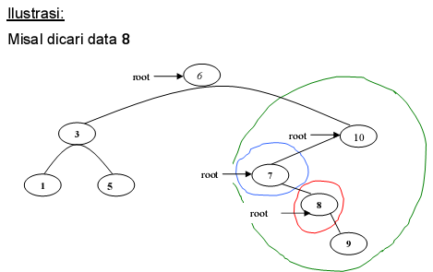
Ilustrasi Searching

Slide 37
Keterangan Searching
Root = 6 dan 8 > 6, maka akan dicari di sub node bagian kanan root.
Root = 10 dan 8 < 10, maka akan dicari di sub node bagian kiri root.
Root = 7 dan 8 > 7, maka akan dicari di sub node bagian kanan root.
Root = 8, berarti 8 = 8, maka akan dikembalikan node tersebut dan dianggap ketemu!

Slide 38
Jumlah Node Tree
int count(Tree *root)
{
if (root == NULL) return 0;
return count(root->left) + count(root->right) + 1;
}
Penghitungan jumlah node dalam tree dilakukan dengan cara mengunjungi setiap node, dimulai dari root ke subtree kiri, kemudian ke subtree kanan dan masing-masing node dicatat jumlahnya, dan terakhir jumlah node yang ada di subtree kiri dijumlahkan dengan jumlah node yang ada di subtree kanan ditambah 1 yaitu node root.

Slide 39
Kedalaman (height)
Node Tree
int height(Tree *root)
{
if (root == NULL) return -1;
int u = height(root->left), v = height(root->right);
if (u > v) return u+1;
else return v+1;
}
Penghitungan kedalaman dihitung dari setelah root, yang dimulai dari subtree bagian kiri kemudian ke subtree bagian kanan. Untuk masing-masing kedalaman kiri dan kanan akan dibandingkan, jika ternyata subtree kiri lebih dalam, maka yang dipakai adalah jumlah kedalaman subtree kiri, demikian sebaliknya. Hal ini didasarkan pada prinsip binary tree, dimana tree-nya selalu memiliki maksimal 2 node anak.

Slide 40
Find Min Node
Tree *FindMin(Tree *root)
{
if(root == NULL)
return NULL;
else
if(root->left == NULL)
return root;
else
return FindMin(root->left);
}
Penggunaan:
Tree *t = FindMin(pohon);

Slide 41
Mencari Leaf (daun)
void leaf(Tree *root){
if(root == NULL) printf("kosong!");
if(root->left!=NULL) leaf(root->left);
if(root->right!=NULL) leaf(root->right);
if(root->right == NULL && root->left == NULL) printf("%d ",root->data);
}

Slide 42
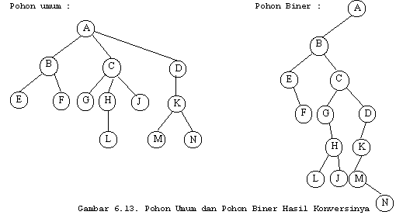
Konversi Tree Biasa ke Binary Tree
Anak pertama menjadi anak kiri, anak ke-2 menjadi cucu kanan, ke-3
jadi cicit kanan dst

Slide 43
Pembentukan Tree dari Preorder
Baca hasil Preorder dari paling kanan ke kiri untuk mencari node yang derajatnya lebih dari 0, kemudian ambil node sebanyak derajatnya ke kanan. Hilangkan node yang terambil tersebut dari hasil Preorder
Lanjutkan langkah 1, dan seterusnya sampai semua hasil traversal habis

Slide 44
Contoh
Preorder: U V W X Y
Derajat: 2 2 0 0 0
Derajat bukan nol yang ditemukan pertama dari kanan adalah V, ambil 2 node kekanan, W dan X, hilangkan.
Lanjutkan, ketemu U berderajat 2, berarti U punya anak V dan Y

Slide 45
Soal-soal
Buatlah fungsi untuk menghapus suatu node pada Tree!
Buatlah program lengkap untuk memanipulasi dan mensimulasikan tree dengan berbasis menu!

Slide 46
#include <stdio.h>
#include <stdlib.h>
typedef struct mhs {
char nrp[10]; char nama[30]; int nilai;
mhs *left; mhs *right;
};
mhs *input()
{ mhs* a = (struct mhs*)
malloc(sizeof(struct mhs));
printf("nrp :");scanf("%s",a->nrp);
//printf("nama :");scanf("%s",a->nama);
//printf("nilai :");scanf("%d",&a->nilai);
a->left=NULL;
a->right=NULL;
return a;
}

Slide 47
void output(mhs *a)
{ printf("nrp = %s\n",a->nrp);
//printf("nama = %s\n",a->nama);
//printf("nilai = %d\n",a->nilai);
}
void printPreorder(mhs *a)
{ if (a==NULL) return;
output(a);
printPreorder(a->left);
printPreorder(a->right);
}
int main()
{ mhs *data;
data=input();data->left=input(); data->right=input(); data->left->left=input(); data->left->right=input();
printPreorder(data);
system("pause");return 0;
}

